Slide 1
DİRENÇLİ YÜZ DÖKÜNTÜSÜ
Araş. Gör. Dr. Salih KARSLIOĞLU
KTÜ Aile Hekimliği Anabilim Dalı
26.05.2015

Slide 2
46 yaşında kadın hasta,
Son 9 ayda kötüleşen yüzünde bulunan döküntüsü mevcut
Topikal kortikosteroid ve topikal antibiyotik tedavisine rağmen döküntü çok azalmamış
Hasta başka ilaç da kullanmamış,
Döküntüyü tetikleyen bir temas olmamış

Slide 3
Özgeçmiş:
Özellik yok
Fizik muayene:
Alında ve 2 yanağında eritematöz sınır ile çevrili halka şeklinde plaklar mevcut
Vücudunun diğer bölgelerinde herhangi bir bulgu yok

Slide 4
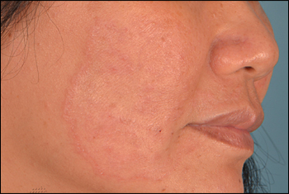

Slide 5
Based on the patient's history and physical examination findings, which one of the following is the most likely diagnosis?
A. Acne rosacea
B. Acute cutaneous lupus erythematosus
C. Atopic dermatitis
D. Dermatomyositis
E. Tinea faciei

Slide 6
Tinea fasiyalis
Yüzeyel epidermisin dermatofit enfeksiyonu sonucu oluşan yaygın bir hastalıktır.
Halka şeklinde pullu kenarlı papüloskuamoz plaklar (özellikle de steroid tedavisine dirençliyse) tinea enfeksiyonu şüphesini arttırmaktadır.

Slide 7
Tinea fasiyalis
Tinea pedis ve tinea cruris en sık yüzeyel mantar enfeksiyonlarıdır. Buna rağmen tinea fasiyalis tinea corporis enfeksiyonlarının %3-4 ünü oluşturur.
Bu enfeksiyon kadınlarda ve çocuklarda daha sık görülür.

Slide 8
Tinea fasiyalis
Bir mantar enfeksiyonu cilt lezyon sınırlarını kazıyarak belirlenebilir. Tedavi sıklıkla benzer olmasına rağmen kültür ile dermatofit türleri ayırt edilebilir.
Cilt lezyonundan kazıma ve kültür ekimi ile yanlış negatif sonuçlar alınabilir ve duyarlılık steroid-antifungal kullanımı sonrasında azalabilir. Tanı için nadiren punch biopsiye gerek duyulabilir.

Slide 9
Tinea fasiyalis
Birçok tinea enfeksiyonu topikal antifungal ile tedavi edilebilir. Sistemik tedavi dirençli, kronik veya lezyonun geniş olduğu durumlarda kullanılabilir.
Topikal ilaçlar saç foliküllerine yeterli etki etmediğinden, saç veya folikül tutulumu mevcutsa oral antifungal ilaçlar kullanılmalıdır.

Slide 10
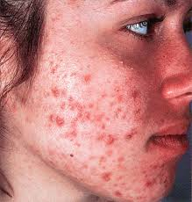
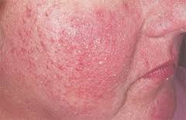
Akne rozasea
Yanaklar, alın ve burnu etkileyen kronik inflamatuar bir durumdur. Durum genellikle papüller, püstüller ve telenjiektazilere neden olur. Flushing ve kızarıklık genellikle baharatlı gıdalar veya alkol tüketimi ile ortaya çıkar.

Slide 11
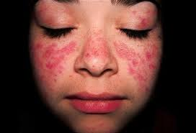
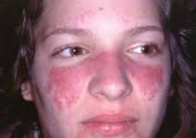
Akut Kutanöz Lupus Eritematozus
Genellikle yanak üst iç kısımları ve burun kenarlarında eritemli yamalar veya plaklar içerir( kelebek görüntüsü).
Lupus eritematozusun sistematik belirti ve semptomları da mevcut olabilir. Döküntü güneşe maruz kalan bölgelerde yaygındır

Slide 12
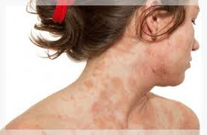
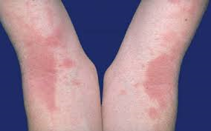
Atopik dermatit
Papüloskuamöz yerine egzamalı bir lezyon ve yaygın olarak ekstremite fleksör yüzeylerinde görülür.
Hastaların genellikle astım veya alerjik rinit gibi atopik hastalık öyküsü mevcuttur. Ayrıca lezyon topikal steroid tedavisine cevap verir.

Slide 13
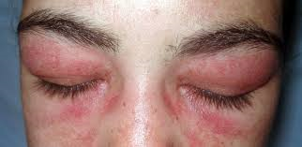
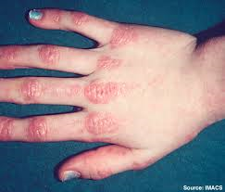
Dermatomyozit
Genellikle periorbital ve simetrik yamalara(heliotrop raş) neden olur. Ayrıca proksimal kaslarda güç kaybı da görülür.
Metakarpofalengeal ve interfalengeal eklemler üzerinde Gottron papülleri görülür.

